Slide 1

Thibaut Genevois
Nicolas Thiercé
Charles Chaumienne
Guillaume Ambrois
Kévin Breton
Julien Mahé
Réseau
World of Trollcraft
Tuyêt Trâm Dang Ngoc
Marc Lemaire
Tianxiao Liu Mercredi 19 mars 2014

Slide 2
Sommaire
Introduction
  Contexte de réalisation
  Sujet
Spécifications
  Jeu
  Couche réseau
Implémentation
  Client
  Serveur
Phase de tests
  Protocole de test
  Résultats
Analyse critique
  Points forts
  Points faibles
Organisation interne
Conclusion

Slide 3
Introduction
Contexte de réalisation
  Module réseau L3 S5
  Equipe de six personnes
Sujet
  MMORPG
  Client en Java
  Serveur en C
  Priorité : robustesse couche réseau

Slide 4
Spécifications du jeu
Authentification/déconnexion
Déplacements sur la carte
Maximum 100 joueurs
4 types de décor

Slide 5
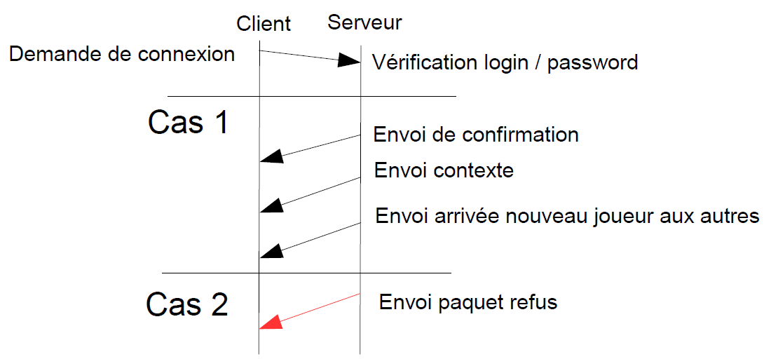
Spécifications réseau
Protocole applicatif

Slide 6
Spécifications réseau
Format des paquets
Protocole réseau sous-jacent
  TCP
Erreurs gérées
  Perte de connexion
  Injection de données aléatoires
Nom paquet | Identifiant | Longueur | Type | Données
Suppression joueur | 0x2d4a68e9 | 5 | 38 | Index et position (char/byte + 2 * short)

Slide 7






IHM client
Basé sur un système multi-couches : JLayeredPane
  Page de connexion
    Fond d'écran
    Formulaire (GridLayout)
  Carte
    Textures variées
    Redimensionnement automatique des textures à la taille de la carte
  Joueurs
    Différentes représentations du joueur (2 jeux de textures)
    Mise à jour du contexte graphique à chaque action
  Déconnexion

Slide 8
Moteur client
Partie réseau
  Thread d’écoute
  Méthode d’encapsulation et d’envoi de données
  Test de connexion régulier
Rôle du moteur
  Gestion des actions de l’utilisateur
  Interprétation des données
Notes:
Réseau
Thread d’écoute
Timer ping
Méthode d’envoi
Moteur
Gestion des actions utilisateur (carte)
Interprétaion données

Slide 9
Serveur
Rôle du moteur
  Vérifier le fichier carte puis la charger
  Gérer les joueurs
    Vérifier les demandes
    Exécuter les actions
    Informer les autres
Partie réseau
  Encapsulation/envoi de données
  Réception/extraction de données

Slide 10
Tests
  Matériel de test
    Postes de la salle B532
      Intel Core 2 duo E6550 2,33 GHz
      2 Go RAM
      Carte réseau Gigabit
      Ubuntu 12.04 64 bits
10 client modifiés
  boucle infinie de déplacement (1 envoie/ms)
1 serveur
  50% utilisation CPU
  140 ko mémoire
  50 ko/s réception 250 ko/s émission
Notes:
Stress test
Client 100% cpu
Serveur %cpu, 100ko, 200-300ko/s envoie, 50ko/s reception
Cas normale
negligeable

Slide 11
Analyse critique
Points forts
  Résistance à l’injection de paquets (champ d’identification)
  Relative stabilité et performance du serveur
  Gestion des erreurs
Points faibles
  Pas de chiffrement des données
  Instabilité client et serveur durant les stress tests
  Pas de fonctionnalités de jeu

Slide 12
Organisation interne
Phase de spécifications commune
Serveur
  Moteur : Thibaut Genevois
  Couche réseau : Nicolas Thiercé
Client
  IHM : Charles Chaumienne & Kevin Breton
  Moteur et couche réseau : Guillaume Ambrois

Slide 13
Conclusion
Difficultés rencontrées
  Humaines
    Se réunir et travailler à plusieurs
    Synthétiser sa pensée
    Respecter les délais d’implémentation
  Techniques
    Échange d’entiers
      Standardisation automatique avec Java
      Standardisation à la main en C

